Slide 1
3

Slide 2
2

Slide 3
1

Slide 4



Slide 5
4주차
Study

Slide 6




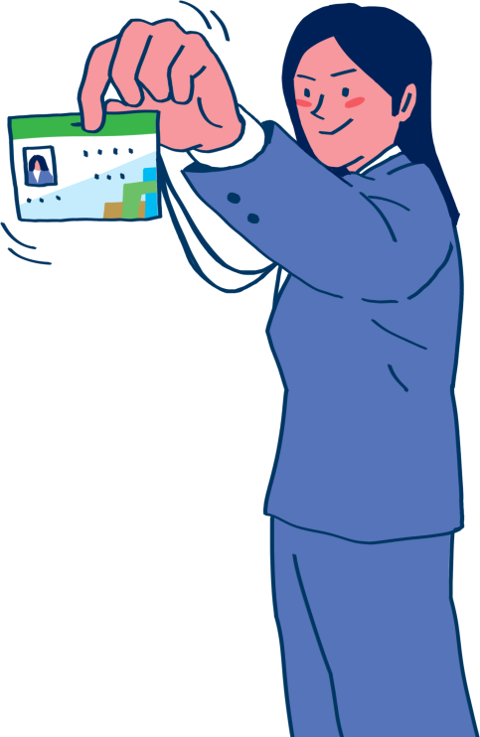






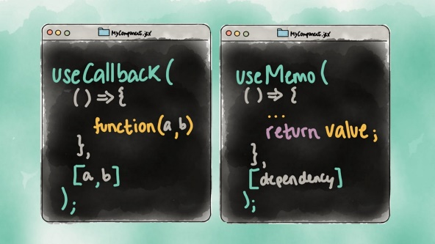
LifeCycle

Slide 7

https://www.apple.com/airpods-pro/

Slide 8


Slide 10

HTML
아래로 스크롤한 만큼의 거리
Window.pageYOffset
HTML 시작점으로부터의 거리
viewPort
뷰포트 시작점과 child와의 거리
Child.getBoundingClientReact().top

Slide 11


Slide 12


Slide 13


Slide 14
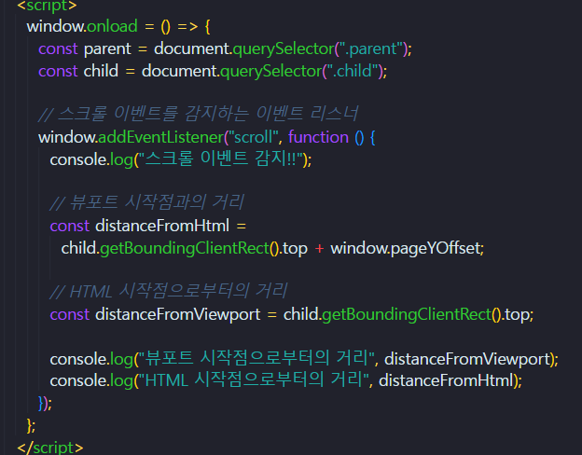

Slide 15
STICKY

Slide 19


